Slide 1
Summerspaceapparel- onlineshop
-Marcelino Fernandez (535180111)
-Anggito Damartantyo (535180122)
-Paulus Zalukhu (535180150)
-Nevio Rumbay (535180148)
-Iwan Kurniawan (535180138)

Slide 2
5w + 1h
What : Apa yang mempengaruhi website kami dibuat?
Diera digital dan internet saat ini yang mengutamakan efisiensi dan praktis,semua orang bisa tetap dirumah atau dimana saja namun tetap dapat berbelanja apa saja dari mana saja,website kami dibuat agar dapat memudahkan penjual menjangkau pembeli dan sebaliknya pembeli dapat menjangkau penjual secara efisien. Kami menawarkan sensasi memilih dan membeli barang yang lebih prakatis dan juga sesuai dengan mode saat ini.

Slide 3
When - Timeline Pembuatan Website
Week 1 : Pembentukan Tim (Planning)
Week 2 : Menentukan Topik (Planning)
Week 3 : System Overview (Analysis)
Week 4 : ISO 9126 (Analysis)
Week 5-6 : Desain dan Implementasi Web

Slide 4
Who - Siapa target untuk website summerspaceapparel ini?
Website ini ditujukan kepada semua orang, lebih spesifik pria dewasa, tapi tidak menutup kemungkinan untuk perempuan. karena beberapa produk yang kami buat bisa untuk pria dan wanita(unisex)

Slide 5
Why - Kenapa kelompok kami memilih topik ini?
Kenapa harus memilih summerspace? karena kami bergerak di bidang fashion pria maupun wanita tapi kami lebih cenderung bergerak di bidang fashion pria kami menjual berbagai macam produk dari baju celana hingga aksesoris fashion lainnya, dan juga kami percaya dengan standart kualitas produk kami sehingga tidak mengecewakan para pembeli kami, kamipun juga adalah penjual dari tangan pertama sehingga kami bisa memberikan kualitas produk terbaik dengan harga yang bisa di bilang terjangkau masyarakat

Slide 6
Where : Dimana kami akan menjual produk kami ?
Kami akan menjual produk kami di website summerspaceapparel kami sendiri, tetapi tidak menutup kemungkinan kami akan menjual di marketplace lain seperti shpee atau tokpedia karena menurut kami itu merupakan marketplace penjualan terbaik yang bisa membuat pembeli merasa aman karena adanya pihak ketiga atau yang biasa disebut sebagai rekber atau rekening bersama untuk menjamin keamanan uang pembeli dengan motif terima uang ketika barang sudah sampai di tangan pembeli. Dan juga dikemudian hari kami akan membuka toko fisik kami di berbagai mall mall se indonesia.

Slide 7
How : Bagaimana cara website kami menawarkan barang?
Website kami menawarkan barang dengan cara memberi beberapa rekomendasi barang yang menarik serta memberikan promo discount agar user tertarik untuk membeli barang dari website kami , kamipun akan menggunakan jasa endorse artis untuk mengenakan pakaian atau aksesoris kami supaya tampilan carousel kami lebih menarik sehingga dapat mendapatkan pembeli dan juga kami akan memasang google adwords supaya target pembeli lebih jelas dan spesifik untuk mencapai keuntungan semaksimal mungkin

Slide 8
ISO 9126
1. Functionality
Memberikan platform yang dapat digunakan dalam keadaan apapun, dimana seorang pembeli menemukan barang pakaian yang ingin ia mau dengan mudahnya dan tanpa harus berkunjung ke toko offline, karena website yang kami buat dapat diakses di perangkat desktop ataupun mobile.
2. Reliability
Memiliki fitur untuk bug report bila terjadi kesalahan/eror dalam website/aplikasi, dan sering melakukan patch minimal 1 minggu sekali untuk memperbaiki bug tersebut. Dan Kami juga akan sangat menerima dengan pikiran terbuka segala kritik dan saran dari para pengguna website, sebagai bahan referensi dan pengembangan supaya website yang kami ciptakan dapat menjadi lebih baik dan dapat nyaman digunakan.

Slide 9
3. Usablity
Website mudah untuk digunakan dan dipahami, karena memiliki tampilan yang sederhana namun unik serta menyerupai standard penempatan button marketplace pada umumnya.
4. Efficiency
Kemampuan perangkat lunak untuk memberikan kinerja yang sesuai dan relating terhadap sumber daya yang digunakan pada saat keadaan dan kondisi apapun. Dan webste yang ringan karena algoritma yang kami gunakan merupakan algoritma yang efisien secara resource sehingga web kami tidak memakan banyak penyimpanan/memori dan cepat untuk di-load.

Slide 10
5. Maintainability
Website Kami mampu untuk memodifikasi hingga sedemikian rupa, menggunakan software apapun yang dapat mengedit dan mengcompile code HTML, CSS, dan Java Script.
6. Portability
Website yang kami buat dapat digunakan di device mana, dan dapat beradaptasi menyesuaikan dengan platform device yang digunakan

Slide 11
6. Database
Web kami menggunakan MongoDB sebagai database,JSON untuk melakukan komunikasi data
Berikut beberapa bagian dari website kami yang terhubung dengan database:
-Register
-Log in
-checkout
-Product
7.Hosting
Web kami menggunakan Heroku untuk hosting,berikut linknya:
http://summerspaceapparel.herokuapp.com/

Slide 12
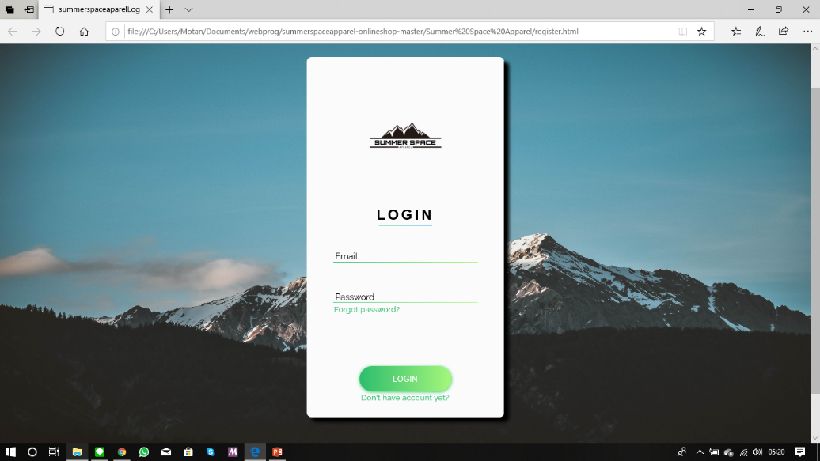
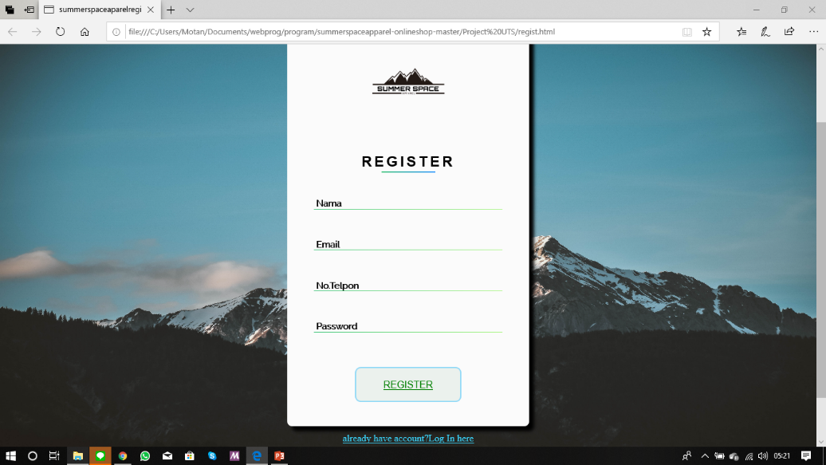
Berikut tampilan dari halaman website kami

Slide 13
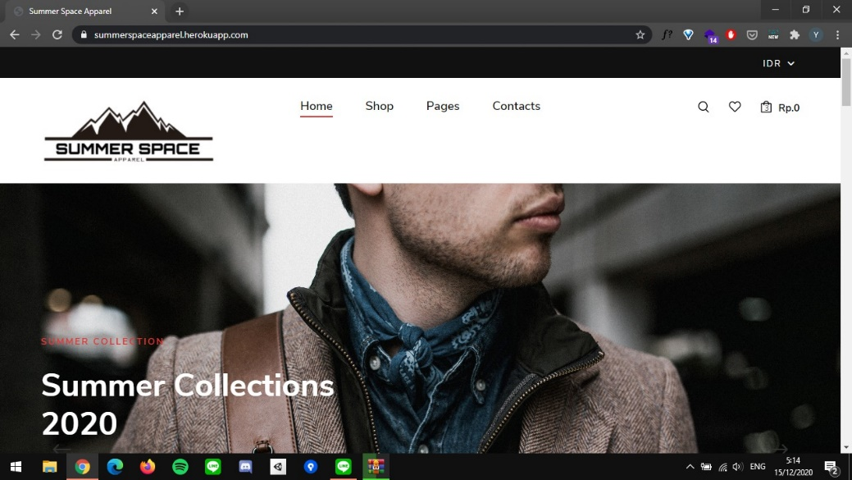
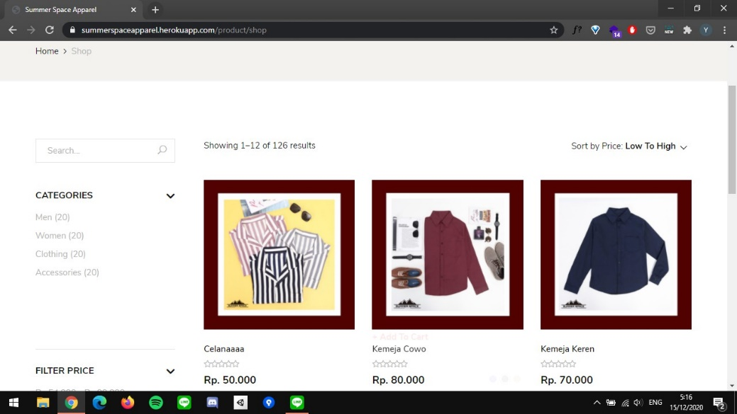

Slide 14
sekian

